Slide 1
Project: STARS (Successfully Teaching AstRonomy in Schools)
This project has been funded with the support of the Erasmus+ Programme, K2 Action, Strategic Partnerships in School Education.
Project Agreement Number: 2017-1-SK01-KA201-035344
Tréninkový program pro učitele (O2)
Modul #10
Hvězdárny / observatoře Astronomické observatoře
Elektromagnetické spektrum
The current publication reflects only the author´s view and neither the Slovak National Agency, nor the European Commission are responsible for any use that may be made of the information it contains.

Slide 2
Úvod do projektu STARS
1. STARS Metodická příručka pro učitele
materiál pro učitele připravený k okamžitému použití
2. STARS Tréninkový program pro učitele
inovativní a komplexní přístup
3. STARS Online Platforma s příklady dobré praxe a příležitostí k diskusím a výměně informací
4. STARS Koncept edukačního programu na výuku astronomie
Mezinárodní online konference 2020
project-stars.com
The current publication reflects only the author´s view and neither the Slovak National Agency, nor the European Commission are responsible for any use that may be made of the information it contains.

Slide 3
Moduly projektu STARS
#1 Souhvězdí. #6 Galaktické prostředí.
#2 Pohyb nebeských těles. #7 Slunce a hvězdy.
#3 Newtonův gravitační zákon. #8 Naše Galaxie a jiné galaxie.
#4 Objevování vesmíru. #9 Vesmír.
#5 Sluneční soustava. #10 Hvězdárny / observatoře.
The current publication reflects only the author´s view and neither the Slovak National Agency, nor the European Commission are responsible for any use that may be made of the information it contains.

Slide 4
Jak jsou moduly strukturovány
Každý modul je rozdělen do několika témat.
Každé téma obsahuje:
Stručný úvod a klíčová slova;
Teoretická část pro učitele - Poskytuje základní informace potřebné k přípravě lekce na toto téma (v některých případech odkazy na další materiály na internetu).
Praktická cvičení pro žáky – (ve většině případů) připravené k použití ve třídě, doplněné odpověďmi.
The current publication reflects only the author´s view and neither the Slovak National Agency, nor the European Commission are responsible for any use that may be made of the information it contains.

Slide 5
Jak přistupovat k materiálu 1
Pozorně si přečtěte teoretickou část pro učitele.
Máte-li jakékoli dotazy, vyhledejte další materiál na stránce projektu (project-stars.com) nebo na jiných webových stránkách.
Pozor! Ujistěte se, že zdroje jsou spolehlivé!
The current publication reflects only the author´s view and neither the Slovak National Agency, nor the European Commission are responsible for any use that may be made of the information it contains.

Slide 6
Jak přistupovat k materiálu 2
Při přípravě teoretické části:
Materiál věnovaný Keplerovým zákonům může být zejména pro mladší žáky složitější z důvodu práce s velkými čísly a mocniny, odmocniny. Popsána je i elipsa, která se běžně na základních školách neprobírá. Keplerovy zákony jsou popsány v základním tvaru, bez odvození, kromě 3. Keplerova zákona, který je odvozen pro kruhovou dráhu, ovšem s platností i pro obecnou trajektorii.
The current publication reflects only the author´s view and neither the Slovak National Agency, nor the European Commission are responsible for any use that may be made of the information it contains.

Slide 7
Jak přistupovat k materiálu 3
Přečtěte si pozorně praktická cvičení a jejich odpovědi.
Pokud máte nějaké dotazy, podívejte se na další materiály a / nebo stránky projektu (project-stars.com) nebo na jiné webové stránky. Pozor! Ujistěte se, že zdroje jsou spolehlivé!
Na základě teoretické části vyberte pro ilustraci praktická cvičení. Další cvičení můžete hledat v doplňkových materiálech a / nebo na stránce projektu (project-stars.com) nebo na jiných webových stránkách. Pozor! Ujistěte se, že zdroje jsou spolehlivé!
The current publication reflects only the author´s view and neither the Slovak National Agency, nor the European Commission are responsible for any use that may be made of the information it contains.

Slide 8
Jak přistupovat k materiálu 4
Uvědomte si, že některá cvičení vyžadují další materiály, které jsou ve třídě stěží dostupné. Pro ně je třeba se připravit předem - buď je dodat, nebo upozornit žáky, aby si je připravili předem!
Doporučujeme vyzkoušet vybraná cvičení a udělat si vlastní úsudek ohledně složitosti a času potřebného k dokončení cvičení. Pokud se rozhodnete, můžete provádět změny, vynechat některé části, usnadnit si části cvičení, pokud to nenarušuje fyzikální význam úkolů.
Podle svého uvážení můžete dát některá cvičení (nebo některá z nich) za domácí úkoly, provést předběžnou přípravu doma nebo naopak nechat dokončit doma.
The current publication reflects only the author´s view and neither the Slovak National Agency, nor the European Commission are responsible for any use that may be made of the information it contains.

Slide 9
Моdul 10 – obsah
10.1. Astronomické observatoře
10.3. Elektromagnetické spektrum
The current publication reflects only the author´s view and neither the Slovak National Agency, nor the European Commission are responsible for any use that may be made of the information it contains.

Slide 10
Obsah teoretickej časti
10.1 Astronomické observatoře: zde popisujeme různé typy astronomických observatoří - pozemské, vesmírné, stratosférické (létající balóny a letadla) a podzemní / podvodní. Příklady rozličných typů observatoří jsou uvedeny v přílohách 1 až 3.
10.3 Elektromagnetické spektrum: elektromagnetické spektrum ve zkratce; elektromagnetické spektrum do detailů; propustnost nebo i průhlednost zemské atmosféry (tzv. atmosférická okna).
The current publication reflects only the author´s view and neither the Slovak National Agency, nor the European Commission are responsible for any use that may be made of the information it contains.

Slide 11
Seznam praktických cvičení – Astronomické observatoře:
Observatoře:
1. Model vesmírné observatoře SOHO - vhodný pro žáky od 6. do 8. ročníku
2. Sestavte si maketu vesmírné observatoře sami - vhodné pro žáky od 4. do 6. ročníku
3. Pozemské observatoře - vhodné pro starší žáky.
The current publication reflects only the author´s view and neither the Slovak National Agency, nor the European Commission are responsible for any use that may be made of the information it contains.

Slide 12
Praktické cvičení 1: Model vesmírné observatoře pro sluneční pozorování SOHO.
Metodická část: modul 10, téma Observatoře
Potřebné pomůcky a materiály: Observatoř a montážní pokyny (praktický návod 3.1 k tématu), model SOHO (příloha model_SOHO.pdf), lepidlo, nůžky, párátko na zuby a kousek hlíny nebo tvrdší plastelíny pro základnu, na kterou se má model umístit.
.
Postup: Žáci se obeznámí s informacemi o observatoři, potom se řídí pokyny k sestavení modelu.
The current publication reflects only the author´s view and neither the Slovak National Agency, nor the European Commission are responsible for any use that may be made of the information it contains.

Slide 13
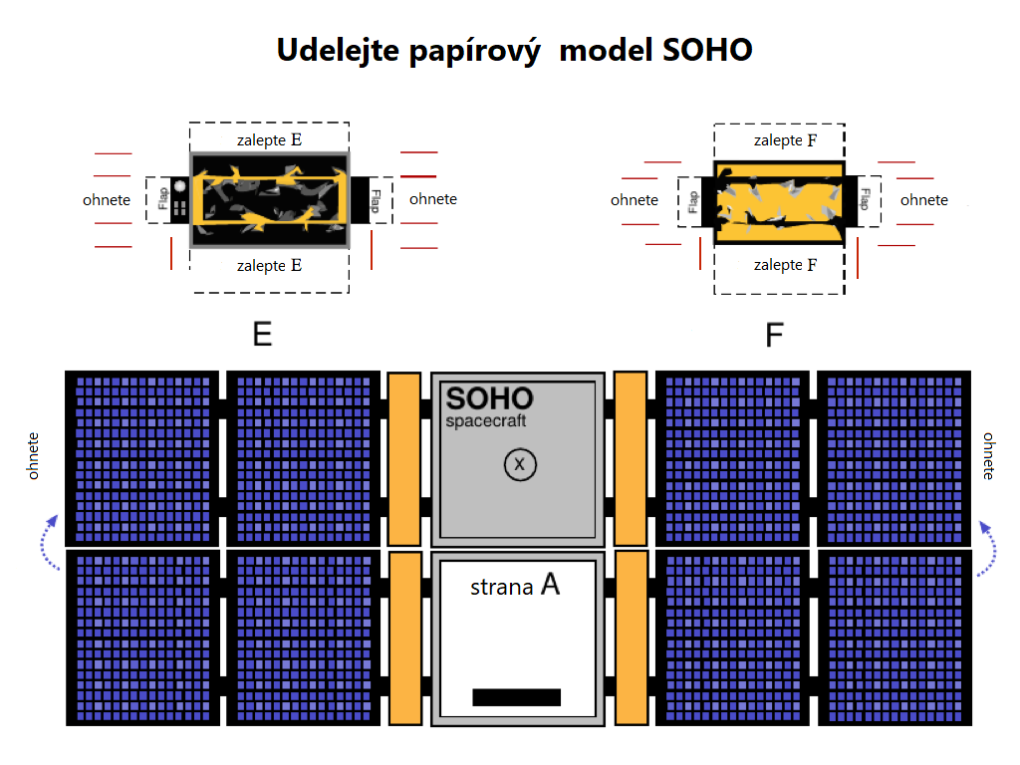
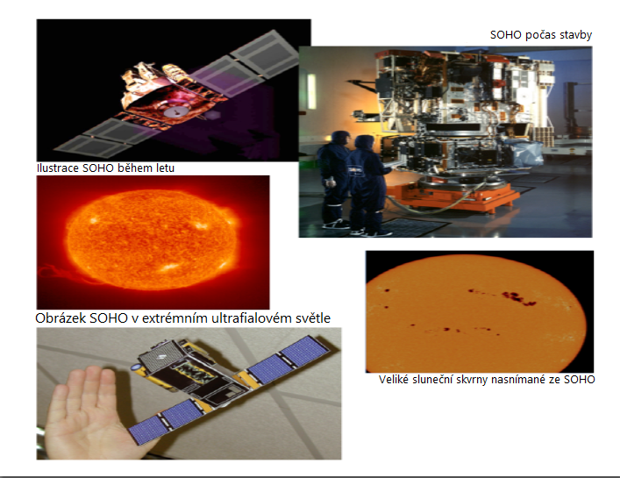
Praktické cvičení 1: Model vesmírné observatoře SOHO.
The current publication reflects only the author´s view and neither the Slovak National Agency, nor the European Commission are responsible for any use that may be made of the information it contains.

Slide 14
Praktické cvičení 2: Sestavte maketu vesmírné observatoře sami.
Metodická část: modul 2, téma Observatoře.
Potřebné pomůcky a materiály: kopie pokynů pro žáky, malá krabička (např. od džusu), tvrdší papír, zubní párátka, šrouby a matice, plastové kelímky a talíře, balónky, brčka, DVD nebo CD, dřívka ze zmrzliny, gumičky, kancelářské sponky, houbička na nádobí, folie nebo jiný druh lesklého papíru, pásky, lepidla. Není potřeba používat všechny uvedené materiály. Posouzení je na učiteli (resp. rodiči, pokud je táto část zadaná jako domácí úloha). Případně sa mohou použít jiné materiály.
Postup: Je podrobně popsán v modulu 10, tématu 1, cvičení 2.
The current publication reflects only the author´s view and neither the Slovak National Agency, nor the European Commission are responsible for any use that may be made of the information it contains.

Slide 15
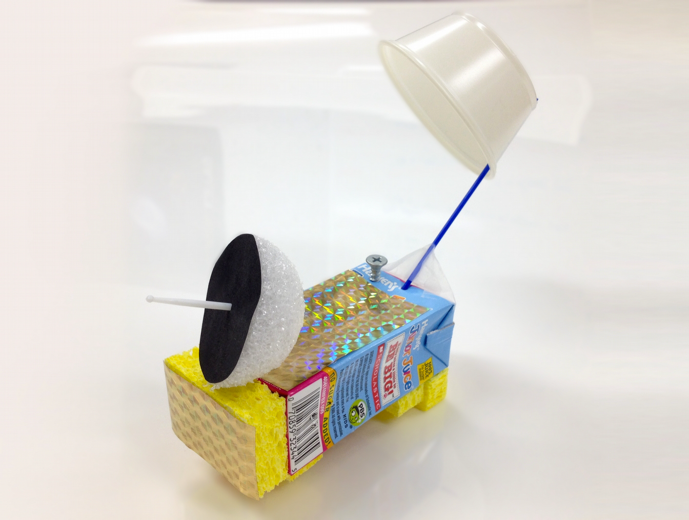
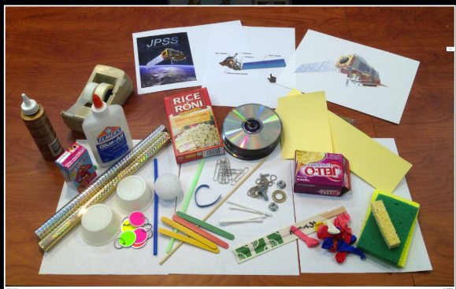
Praktické cvičení 2: Sestavte maketu vesmírné observatoře sami.
Výsledek (příklad):
Potřebné materiály (příklad):
The current publication reflects only the author´s view and neither the Slovak National Agency, nor the European Commission are responsible for any use that may be made of the information it contains.

Slide 16
Praktické cvičení 3: Pozemní observatoře
Metodická část: modul 10, téma 3.
Potřebné pomůcky a materiály: tablet / smartphone / počítač; přístup k internetu a mapám Google (https://www.google.com/maps/).
Postup: Podle uvážení učitele si mohou žáci zvolit cíl cesty, nebo jim může být nabídnut (příklady jsou uvedeny v materiálech); potom musí žáci podle pokynů shromáždit a předložit požadované informace. V závislosti na věku žáků se může úloha usnadnit, nebo ztížit tím, že se jim zadá méně nebo více úloh.
The current publication reflects only the author´s view and neither the Slovak National Agency, nor the European Commission are responsible for any use that may be made of the information it contains.

Slide 17
Seznam praktických cvičení – Elektromagnetické spektrum:
1. Kouzlo světla
1.1 Jak sestavit spektroskop
1.2 Zkoumání různých světelných zdrojů
2. Frekvence a vlnová délka – propojení
Táto publikácia (dokument) reprezentuje výlučne názor autora a SAAIC – Národná agentúra programu Erasmus+ ani Európska komisia nezodpovedajú za akékoľvek použitie informácií obsiahnutých v tejto publikácii (dokumente).

Slide 18
Praktické cvičení 1: Kouzlo světla
Metodická část: modul 10, téma Elektromagnetické spektrum.
Cíl: Umožněte žákům zkoumat světlo a barvy pomocí spektroskopu, který si sami vyrobili.
Požadované materiály: Silný list černého papíru velikosti A4; vytištěný model spektroskopu (dodatek 1, s. 13); CD nebo DVD; lepidlo; pravítko; nůžky; lepící páska; smartphone s fotoaparátem nebo tablet (volitelné pro druhou část cvičení); sklenice vody nebo lupa (pro druhou část cvičení).
The current publication reflects only the author´s view and neither the Slovak National Agency, nor the European Commission are responsible for any use that may be made of the information it contains.

Slide 19
Praktické cvičení 1: Kouzlo světla
Postup: Žáci sami sestaví spektroskop, aby prozkoumali světlo a barvy.
Pokyny pro žáky: Je důležité, aby se žáci přesně řídili-9+* pokyny pro výrobu spektroskopu, aby s ním mohli dokončit úlohy.
Postup a pokyny pro žáky jsou podrobně popsány v tématu.
The current publication reflects only the author´s view and neither the Slovak National Agency, nor the European Commission are responsible for any use that may be made of the information it contains.

Slide 20
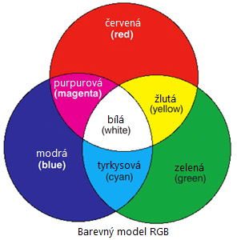
Příklad – Praktické cvičení 1: Kouzlo světla
Jak můžeme rozložit kompozitní barvy na základní barvy? - 1. část
a) Na obrazovce telefonu / tabletu postupně vystřídejte následující barvy: žlutá, cyanová nebo azurová, magentová nebo purpurová (Příloha 1 k tématu 1). Nasměrujte spektroskop na každou barvu a do tabulky napište dvě základní barvy, které jste identifikovali.
Odpověď:
The current publication reflects only the author´s view and neither the Slovak National Agency, nor the European Commission are responsible for any use that may be made of the information it contains.

Slide 21
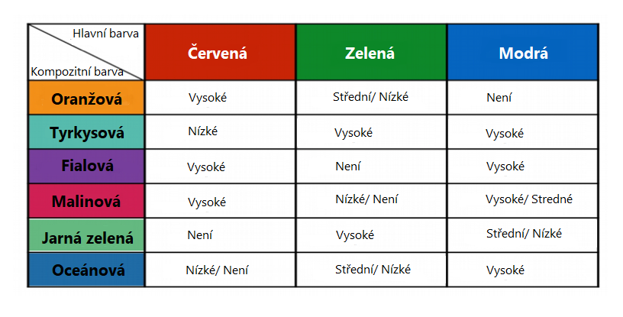
Příklad - Cvičení 1: Kouzlo světla
Jak můžeme rozložit kompozitní barvy na základní barvy? - 2. část
a) Na obrazovce telefonu / tabletu postupně vystřídejte následující barvy: pomerančová, tyrkysová, fialová, malinová, jarní zelená (z Přílohy 1) a do tabulky napište hlavní barvy, které jste viděli, s „nízkým“, „středním“ a „vysokým“ jasem v závislosti na tom, kolik se z dané základní barvy nachází v kompozitní barvě. Pokud chybí základní barva, napište pod ni „není“.
Odpověď (příklad):
The current publication reflects only the author´s view and neither the Slovak National Agency, nor the European Commission are responsible for any use that may be made of the information it contains.

Slide 22
Praktické cvičení 2: Frekvence a vlnová délka – propojení
Metodická část: modul 10, téma Elektromagnetické spektrum.
Cíl: Žáci najdou a experimentálně potvrdí vztah mezi frekvencí a délkou vln v elektromagnetickém spektru (EM spektrum). Též zjistí, jak tyto dvě veličiny souvisí s barvami v elektromagnetickém spektru.
The current publication reflects only the author´s view and neither the Slovak National Agency, nor the European Commission are responsible for any use that may be made of the information it contains.

Slide 23
Praktické cvičení 2: Frekvence a vlnová délka – propojení
Potřebné pomůcky a materiály: 1 pokladní páska a 1 papírová lepicí páska (stačí pro celou třídu).
Každý žák by měl mít: sadu červené, zelené a fialové pastelky + černou pastelku; 1 kus kartonu formátu A4; nůžky; 4 tlustší učebnice nebo knihy; hodinky s ručičkami; vytištěné přílohy ke cvičením (pracovní list, tabulka, dotazník).
The current publication reflects only the author´s view and neither the Slovak National Agency, nor the European Commission are responsible for any use that may be made of the information it contains.

Slide 24
Závěry, ověření výsledků
Co bude dál (Feed Forward): Plánujte další hodinu na základě výkonu žáka:
Obtížnost ve třídě: V závislosti na tom, jak dobře žáci porozuměli materiálu a zvládli úkoly.
Přístup k materiálu: Jaký je správný postup, který vám pomůže porozumět materiálu a splnit stanovené úkoly.
Sebehodnocení: sebekázeň, vedení a kontrola činností.
Individuální přístup: Individuální hodnocení a vedení.
The current publication reflects only the author´s view and neither the Slovak National Agency, nor the European Commission are responsible for any use that may be made of the information it contains.
Notes:
DOI: 10.3102/003465430298487, The Power of Feedback, John Hattie and Helen Timperley, University of Auckland

Slide 25
Závěry, ověření výsledků 2
Příprava: Jasné a dobře definované cíle lekce a cvičení. Když budou dobře rozumět konečnému cíli, mohou se žáci snadněji a efektivněji zaměřit na konkrétní úkol / materiál.
Ověřování: Jak jsem to udělal? Individuální hodnocení a zpětná vazba od učitele o práci žáka, která se konkrétně týká dosažení cíle. Poskytněte informace o pokroku žáka (nebo jeho nedostatku) a poskytněte pokyny, které pomohou dosáhnout cíle a dosáhnout očekávané úrovně.
The current publication reflects only the author´s view and neither the Slovak National Agency, nor the European Commission are responsible for any use that may be made of the information it contains.
Notes:
DOI: 10.3102/003465430298487, The Power of Feedback, John Hattie and Helen Timperley, University of Auckland

